Slide 1



智慧快递
主讲人：车敏

Slide 2



快递运营管理
任务一：快递行业调研
任务二：快件收寄作业
任务三：快件处理作业
任务四：快件派送作业
任务五：快递客户服务

Slide 3

任务四 快件派送作业
交处理人员
派前准备
快件交换
检查快件
检查快件
送件上门
核实身份
提示客户检查快件
派件流程
交签单及未送完快件
返回公司
收取资费
交款

Slide 4


任务四 快件派送作业
学习活动一：派件准备
学习活动四：派送服务
学习活动二：快件交接
学习活动五：派送异常处理
学习活动三：派送规划

Slide 5
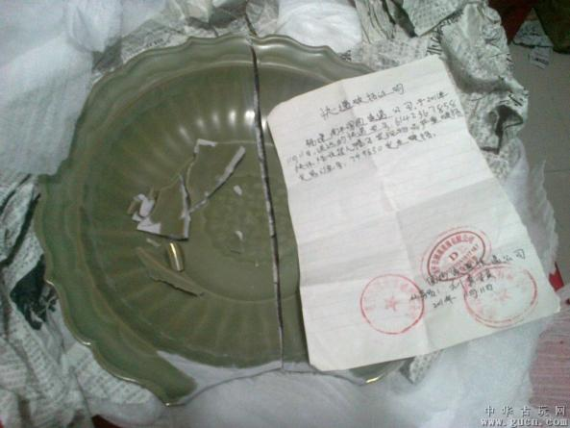
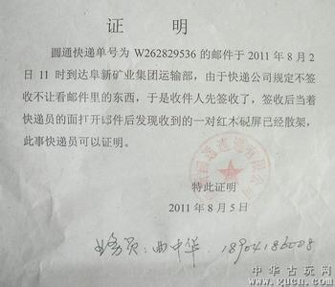
任务四 快件派送作业
学习活动五：派送异常处理
一、流程描述
操作环节：收派员派件异常情况处理流程
责任人：收派员
任务名称：破损快件的处理办法

Slide 6

任务四 快件派送作业
学习活动五：派送异常处理
操作环节：收派员派件异常情况处理流程
责任人：收派员
任务名称：破损快件的处理办法
1、客户检查快件，发现外包装破损
1）外包装破损但没有影响托寄物的实际使用，客户愿意签收并且不追究责任，做正常派件
2）客户要追究责任，向客户道歉并征求客户解决问题的意见
收派员上报客服部，描述快件破损的情况：外包装情况、托寄物情况、填充物、
是否有易碎贴纸、快件损坏程度、数量、价值，并把客户的处理意见反馈客服部，
由客服部跟进处理
客户未签收的，需将快件带回办事处进行拍照登记
客户已签收的，由办事处负责人至客户处对破损快件进行拍照登记

Slide 7
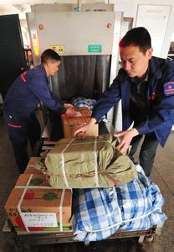
任务四 快件派送作业
学习活动五：派送异常处理
操作环节：收派员派件异常情况处理流程
责任人：收派员
任务名称：破损快件的处理办法
2、快件出仓交接过程中发现的破损件
1）报办事处仓管员并将快件滞留
2）由办事处仓管员拍照并上报客服部

Slide 8
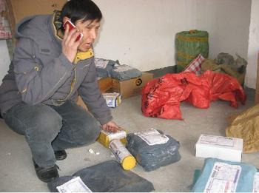

任务四 快件派送作业
学习活动五：派送异常处理
操作环节：收派员派件异常情况处理流程
责任人：收派员
任务名称：收件地址不详的处理办法
1、收派员根据运单的收件人电话在出仓派送前与收方客
户取得联系，询问详细地址，约定时间上门派件

Slide 9
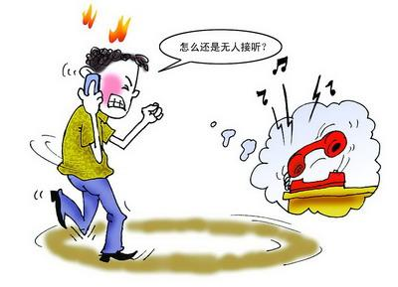
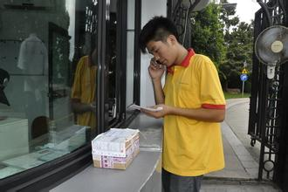
任务四 快件派送作业
学习活动五：派送异常处理
操作环节：收派员派件异常情况处理流程
责任人：收派员
任务名称：收件地址不详的处理办法
2、如因电话无人接、号码为传真号码、电话号码不全、
电话错误等导致收派员联系不到收方客户，收派员
须将快件做滞留操作，并报办事处仓管员处理

Slide 10

任务四 快件派送作业
学习活动五：派送异常处理
操作环节：收派员派件异常情况处理流程
责任人：收派员
任务名称：运费计错或重量不符的处理办法
1、快件出仓时，收派员必须认真核对快件重量和运费
1）重量计错：收派员需反馈给仓管员，由仓管员按问题件处理流程上报客服部，收派员按正常流程派送快件
A、收派员在快件出仓过程中，需认真复核快件重量，对于快件重量误差超过公司规定的误差范围或重量计算错误导致运费错误的快件，必须在派件出仓前第一时间向当班仓管员反馈
B、经现场负责人确认为寄件方计错快件重量后，仓管员在运单派件联的“备注栏”中注明更改后的重量和运费，并在“本公司派件存根”及“收件公司存根”联上加盖“更改确认章”
C、收派员按正常流程派送快件

Slide 11
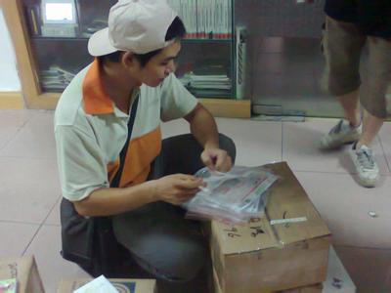
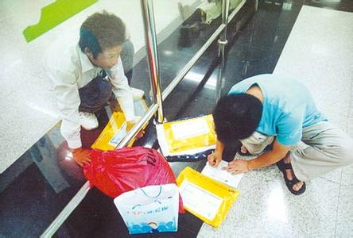
任务四 快件派送作业
学习活动五：派送异常处理
操作环节：收派员派件异常情况处理流程
责任人：收派员
任务名称：快件付款方式不明的处理办法
1、快件出仓交接时发现快件付款方式不明
2、收派员将快件交仓管员核实上报，仓管员必须在当班次派件出仓前上报客服部
3、如出仓派送前能核实确认，须将核实后的付款方式明确标注，并按核实后的付款方式及时派送
4、如无法在出仓派送前核实确认，该票快件的付款方式可默认为寄付（必须经客服人员认定），按正常派送流程进行派送，可能造成的运费损失由收取该票快件的寄件方收派员承担

Slide 12
任务四 快件派送作业
学习活动五：派送异常处理
D、到付少计：按运单上寄件方填写的运费收取，运费差额由地区红冲组执行相关流程
E、到付多计：按实际应收取的运费收取，运费差额由地区红冲组执行相关流程
F、如为寄付快件，则按正常派件流程派送快件
2）运费计错：收派员需反馈给仓管员，由仓管员按问题件处理流程上报客服部，收派员按正常派件流程派送快件
A、须在运单“本公司派件存根”联的“备注”栏中注明更改后的正确运费并加盖“更改确认章”
B、寄付：按正常派件流程派送快件
C、到付少计：按运单上寄件方填写的运费收取，运费差额由地区红冲组执行相关流程
D、到付多计：按实际应收取的运费收取，运费差额由地区红冲组执行相关流程

Slide 13
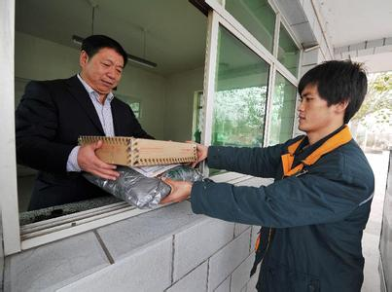
任务四 快件派送作业
学习活动五：派送异常处理
2、派送至客户处发现
1）致电客服部备案
2）如为重量计错，可安排快件及时派送，如为到付少计，按运单上寄件方填写的运
费收取，少计的部分由收件员负责：如为到付多计，须按实际应收取的运费收取，在
备注栏里注明实际重量与实收运费，并由客户签名确认

Slide 14

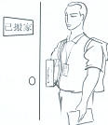
任务四 快件派送作业
学习活动五：派送异常处理
操作环节：收派员派件异常情况处理流程
责任人：收派员
任务名称：客户搬迁、客户离职的处理办法
1、若客户搬迁，且能联系上收件人，询问客户新的详细地址
1）在运单上注明新的地址，同时上报客服部备案
2）若更改后的地址在该收派员收派区域内，在派送时限内上门派件
3）若更改后的地址不在该收派员的收派区域内，将快件带回办事处交仓管员并说明客户搬迁情况
2、若收派员无法联系收件客户或收件客户已经离职
1）收派员须将情况上报客服部备案
2）快件带回办事处交仓管员跟进
3、若月结客户搬迁，收派员除完成上述操作外，另需将客户搬迁的相关信息告知办事处负责人及同一收派区域不同班次的同事

Slide 15


任务四 快件派送作业
学习活动五：派送异常处理
操作环节：收派员派件异常情况处理流程
责任人：收派员
任务名称：地址错误的处理办法
1、收派员将信息上报客服部
2、收派员当班次接到确认后的地址：
A、如正确的地址在该收派员的服务区域，须按正常派送流程派送，并保证派送时效
B、如正确的地址不在该收派员的服务区域，须将快件带回办事处交仓管员跟进
3、收派员当班次未接到确认后的地址，须将快件带回办事处交仓管员跟进

Slide 16

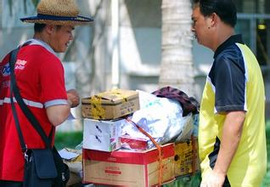

任务四 快件派送作业
学习活动五：派送异常处理
操作环节：收派员派件异常情况处理流程
责任人：收派员
任务名称：客户拒付、拒收的处理办法
1、收派员将信息上报客服部
2、将快件带回办事处交仓管员跟进

Slide 17
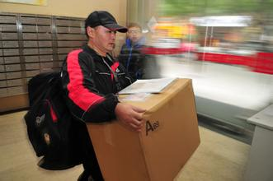
任务四 快件派送作业
学习活动五：派送异常处理
操作环节：收派员派件异常情况处理流程
责任人：收派员
任务名称：派错件的处理办法
1、收派员将情况及时向办事处负责人汇报
2、收派员及时赶至错派客户处向客户致歉并说明错派的原因：
1）取回快件：尽快将快件派送给正确的客户
2）无法取回
A、通知客服部
B、联系分（点）部负责人，反馈处理情况

Slide 18
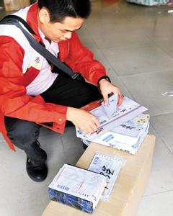

任务四 快件派送作业
学习活动五：派送异常处理
操作环节：收派员派件异常情况处理流程
责任人：收派员
任务名称：改派处理办法
1、快件派送途中，寄件客户通过客服人员要求改派
1）收派员在原运单上注明改派地址及客服查询员工号
2）如改派地址与原地址都在该收派员的服务区域，按正常派送流程和时效派送
3）如改派地址与原地址不在该收派员的服务区域，收派员需将快件带回办事处交
仓管员跟进
2、收派员上门派件时，收件客户本人要求改派
1）如改派后地址仍在该收派员的服务区域

Slide 19
任务四 快件派送作业
学习活动五：派送异常处理
A、在运单上标注改派地址，并要求收件客户本人在运单上注明“要求改派至新地址”，并签字确认
B、按正常派送流程完成改派
2）如改派后新地址不在该收派员的服务区域
A、在运单上标注改派地址，并要求收件客户本人在运单上注明“要求改派至新地址”，并签字确认
B、将快件并带回办事处交仓管员跟进

Slide 20
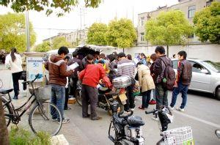
任务四 快件派送作业
学习活动五：派送异常处理
操作环节：收派员派件异常情况处理流程
责任人：收派员
任务名称：客户抢件处理办法
1、收派员向客服部备案并说明情况
2、收派员致电办事处负责人通报情况
3、避免与客户发生冲突
4、如经协商快件无法取回，可致电110进行协调

Slide 21


任务四 快件派送作业
学习活动五：派送异常处理
操作环节：收派员派件异常情况处理流程
责任人：收派员
任务名称：错分快件的处理办法（仓管员错分给收派员，收派员漏拿或错拿）
1、交接时发现仓管员错分
1）立即与仓管员联系，确认错分快件的情况
2）将错分快件交仓管员处理，由仓管员在《派件表》签字确认

Slide 22
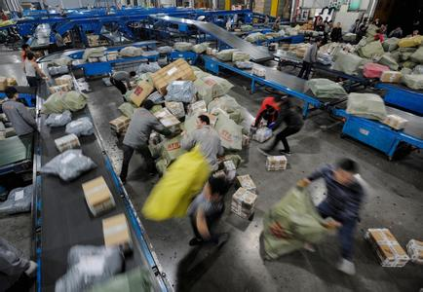

任务四 快件派送作业
学习活动五：派送异常处理
操作环节：收派员派件异常情况处理流程
责任人：收派员
任务名称：错分快件的处理办法（仓管员错分给收派员，收派员漏拿或错拿）
2、收派员漏拿快件
1）仓管员清仓时发现漏拿快件，立即通知收派员
2）收派员回办事处取漏拿快件
3）无法返回的，仓管员需及时报告处理

Slide 23
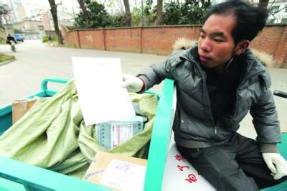
任务四 快件派送作业
学习活动五：派送异常处理
操作环节：收派员派件异常情况处理流程
责任人：收派员
任务名称：错分快件的处理办法（仓管员错分给收派员，收派员漏拿或错拿）
3、收派员派件时发现错拿他人快件
1）收派员须立即向办事处负责人反馈情况
2）收派员须配合办事处负责人对错拿快件的调度安排

Slide 24
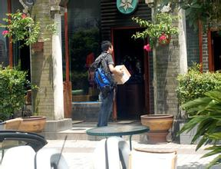
任务四 快件派送作业
学习活动五：派送异常处理
操作环节：收派员派件异常情况处理流程
责任人：收派员
任务名称：至客户处，发现客户不在的处理办法
1、收派员根据运单的收件人电话与收方客户取得联系
1） 客户指定代收人，由代收人签收快件
2） 与客户约定再派时间并在备注栏内注明约定时间在当班次内，按约定时间上门派送约定时间超出当班次时间，将快件带回办事处交仓管员跟进
2、收派员未能联系到收件客户，须留下“再派通知单”，将快件带回办事处交仓管员跟进

Slide 25


任务四 快件派送作业
学习活动五：派送异常处理
操作环节：收派员派件异常情况处理流程
责任人：收派员
任务名称：客户催派快件的处理办法
1、客户致电客服部催派快件
2、若快件未出仓或尚未到达办事处，客服部通知相应的仓管员安排优先派送
3、快件已出仓，正在派送途中，客服部通知相应的收派员安排优先派送
4、收派员接到客服部通知后
1）对所催快件进行优先派送
2）告知客服部预计派送时间

Slide 26

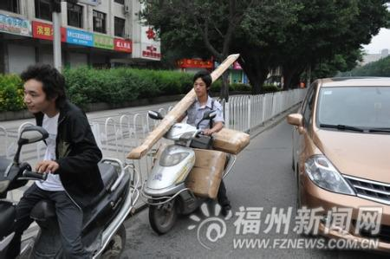
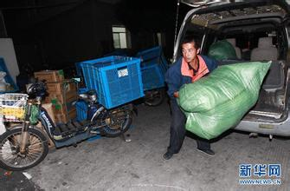
任务四 快件派送作业
学习活动五：派送异常处理
操作环节：收派员派件异常情况处理流程
责任人：收派员
任务名称：大件或多件货物派送处理办法
1、清点快件件数
2、致电客户，约定派送时间
3、如到付现结快件，须提醒客户准备运费
4、将快件装车，规划线路，进行派送

Slide 27
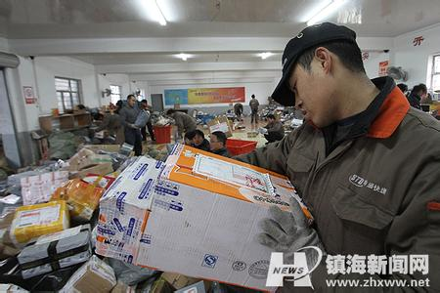
任务四 快件派送作业
学习活动五：派送异常处理
操作环节：收派员派件异常情况处理流程
责任人：收派员
任务名称：运单模糊不清、严重涂改或运单破损的处理办法
1、与仓管员交接时发现运单模糊不清或运单破损
1）报仓管员协助查询并打印清晰的第一联扫描图片，同时上报客服部
2）如单号无法辨认，须与《派件表》核对确认单号，并由仓管员协助打印清晰的第一联单扫描图片，同时上报客服部
3）根据图片信息安排派送
2、与仓管员交接时发现运单收件地址栏被严重涂改
1）报仓管员跟进
2）经仓管员核实确认后，正常安排派送

Slide 28
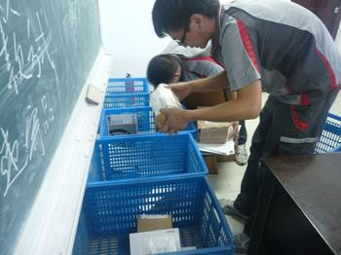
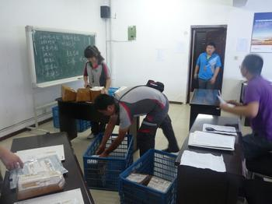
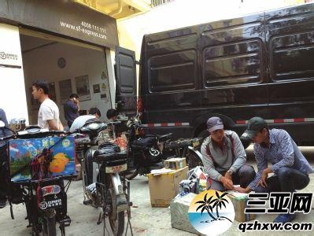
任务四 快件派送作业
学习活动五：派送异常处理
操作环节：收派员派件异常情况处理流程
责任人：收派员
任务名称：件数不符的处理办法
1、须在仓管员交接时发现件数不符
1）由仓管员上报客服部跟进
2）按照客服部与客户协商的处理意见安排派送

Slide 29
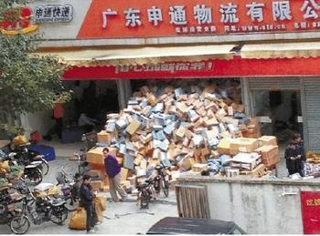
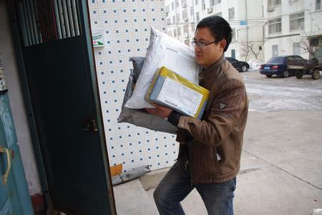
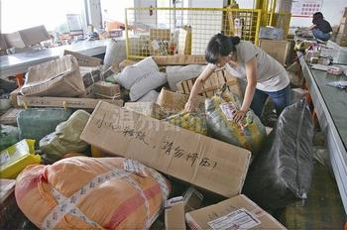
任务四 快件派送作业
学习活动五：派送异常处理
操作环节：收派员派件异常情况处理流程
责任人：收派员
任务名称：快件滞留，再次派送的处理办法
1、滞留件派送前须清楚上一次快件滞留的原因及处理结果
2、将滞留件视做正常派件，按正常派件流程安排派送

Slide 30
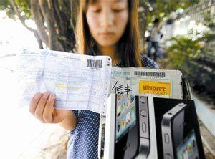
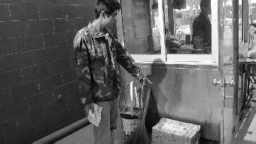
任务四 快件派送作业
学习活动五：派送异常处理
操作环节：收派员派件异常情况处理流程
责任人：收派员
任务名称：快件派送途中遗失的处理办法
1、对照《派件表》查找所遗失快件的单号，并立即上报办事处负责人及客服部
2、在不影响其它快件安全和派送时效的情况下，收派员应返回可能丢失快件的地方寻找快件
3、当班次内无法找回快件，须及时告知客户快件状况，并做好解释工作

Slide 31
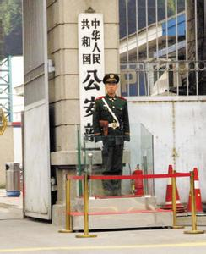
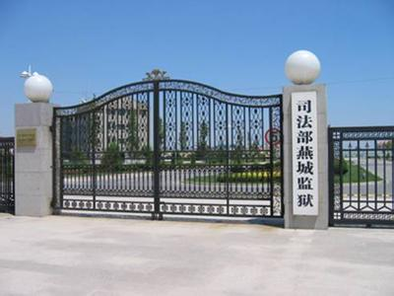
任务四 快件派送作业
学习活动五：派送异常处理
操作环节：收派员派件异常情况处理流程
责任人：收派员
任务名称：收件地址为敏感部门的处理办法
1、须在与仓管员交接时发现收件地址为敏感部门
1）由仓管员上报客服部跟进
2）将快件做滞留操作后交仓管员处理

Slide 32
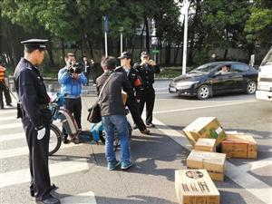
任务四 快件派送作业
学习活动五：派送异常处理
操作环节：收派员派件异常情况处理流程
责任人：收派员
任务名称：派件途中遭遇政府部门查件或扣件的处理办法
1、须查看执法人员证件（如政府人员未主动出示，需要求查看）
2、核实对方人员身份后，配合政府部门检查
3、如有快件被查扣，记录下被查扣快件单号、执法部名称、
执法人员姓名或编号
4、保管好相关快件查扣证明（如未开具，需主动索要）
5、立即致电办事处负责人和客服部，报告被查扣的
快件单号和查扣路段
6、整个过程中不得与执法人员发生争执和冲突

Slide 33

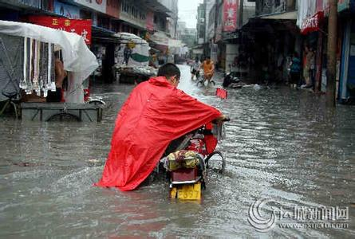
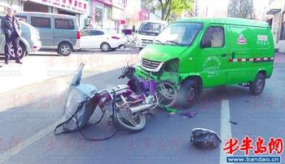
任务四 快件派送作业
学习活动五：派送异常处理
操作环节：收派员派件异常情况处理流程
责任人：收派员
任务名称：派件途中遭遇不可抗因素（如交通管制、部分路段禁止通行、进行重大活动、台风等）的处理办法
1、立即致电办事处负责人和客服部，报告情况（如交通管制，部分路段
禁止通行，进行重大活动等还需报告路段）
2、致电客户说明情况
3、如情况允许则绕过此区域，尽量做到不影响对其它客户的服务时效

Slide 34
任务四 快件派送作业
学习活动五：派送异常处理

Slide 35
任务四 快件派送作业
学习活动五：派送异常处理

